Slide 1
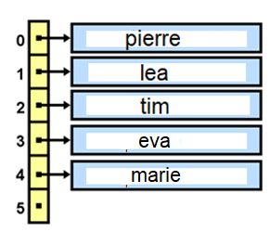
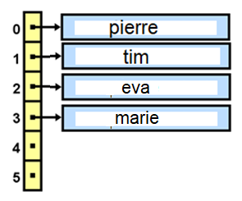


Algorithme de suppression : variante 2
Algorithme de suppression (sans recherche) : « on écrase l’élément à supprimer par le suivant, le suivant par le suivant etc… »
Notes:
Dans cet exemple, on veut supprimer lea qui se trouve à l’indice 1.

Slide 2
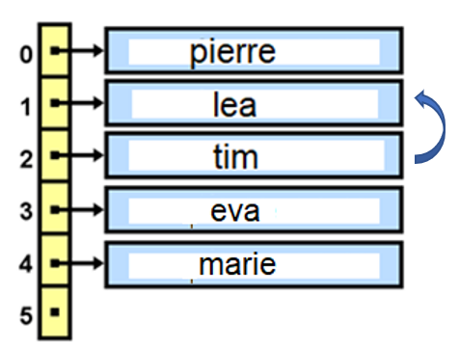
Algorithme de suppression : variante 2
Algorithme de suppression (sans recherche) : « on écrase l’élément à supprimer par le suivant, le suivant par le suivant etc… »

Slide 3
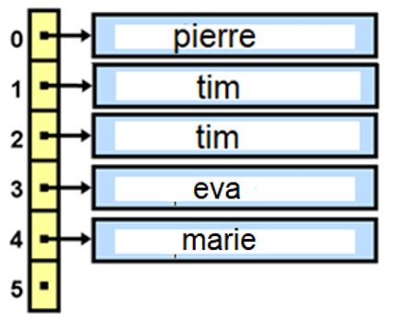
Algorithme de suppression : variante 2
Algorithme de suppression (sans recherche) : « on écrase l’élément à supprimer par le suivant, le suivant par le suivant etc… »

Slide 4
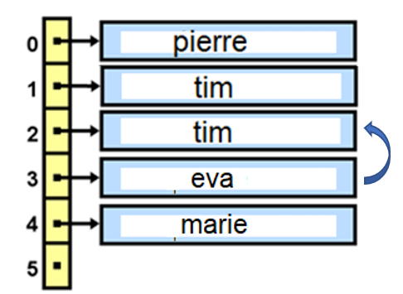
Algorithme de suppression : variante 2
Algorithme de suppression (sans recherche) : « on écrase l’élément à supprimer par le suivant, le suivant par le suivant etc… »

Slide 5
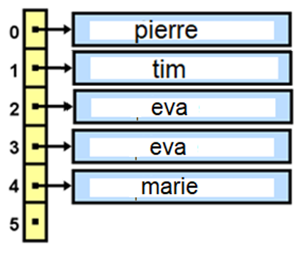
Algorithme de suppression : variante 2
Algorithme de suppression (sans recherche) : « on écrase l’élément à supprimer par le suivant, le suivant par le suivant etc… »

Slide 6
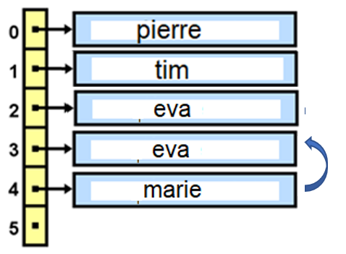
Algorithme de suppression : variante 2
Algorithme de suppression (sans recherche) : « on écrase l’élément à supprimer par le suivant, le suivant par le suivant etc… »

Slide 7
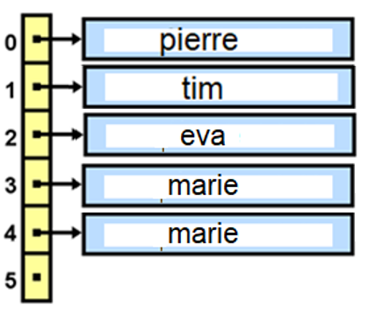
Algorithme de suppression : variante 2
Algorithme de suppression (sans recherche) : « on écrase l’élément à supprimer par le suivant, le suivant par le suivant etc… »

Slide 8
Algorithme de suppression : variante 2
Algorithme de suppression (sans recherche) : « on écrase l’élément à supprimer par le suivant, le suivant par le suivant etc… »

Slide 9
Algorithme de suppression : variante 2
Algorithme de suppression (sans recherche) : « on écrase l’élément à supprimer par le suivant, le suivant par le suivant etc… »

